Slide 1
INGENIERÍA EN ADMINISTRACIÓN
TURÍSTICA Y HOTELERA
Análisis de la Gestión territorial del Gobierno Autónomo Descentralizado del Cantón Mira y su Aporte al Turismo
Carlos Fabián Barba Calvachi
DIRECTORA: Ing. Martha Rea, MBA

Slide 2
Análisis de la Gestión territorial del Gobierno Autónomo Descentralizado del Cantón Mira y su Aporte al Turismo
Objetivos
Diagnosticar la estructura organizacional del GAD municipal del cantón mira y su plan de desarrollo turístico
Definir el producto turístico con el que cuenta la localidad para el desarrollo de la actividades
Verificar la gestión turística implementada por el GAD en el Cantón Mira.

Slide 3
MARCO TEÓRICO
Teoría del desarrollo local
Económico
Ecológico
Desarrollo Sostenible
Social
Político

Slide 4
METODOLOGÍA
Técnicas de Recolección
Encargado del área de turismo del GAD del cantón Mira
Entrevista
Ficha de Observación
Inventario de los atractivos turísticos
Población del cantón Mira
Muestra (147)
Encuestas
Prestadores de servicios turísticos
Censo (17)

Slide 5
ENTREVISTA DIRIGIDA A FUNCIONARIOS DEL GOBIERNO AUTÓNOMO DESCENTRALIZADO DEL CANTÓN MIRA
¿Cómo está conformada la estructura organizacional del GAD del cantón Mira?
¿Es de interés del GAD promover el turismo? ¿En qué actividades?
¿Existen programas o proyectos que incentiven el desarrollo de los prestadores de servicios turísticos mediante curso, capacitaciones o talleres?
¿Cuáles son los factores que a su criterio deberían ser utilizados para el desarrollo turístico?
¿Cuenta con un presupuesto suficiente destinado a la actividad turística
¿Se ha considera la actividad turística como una de la principales actividades económicas de la localidad?
¿Qué proyectos están en marcha o a futuro en el cantón?
¿Cuáles son las estrategias de comunicación para la difusión, distribución y comercialización turística (publicidad, relaciones públicas, ventas)?

Slide 6
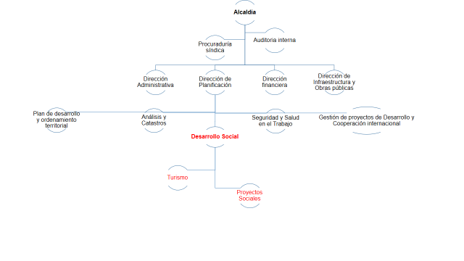

Slide 7
Modelo de ficha de observación

Slide 8
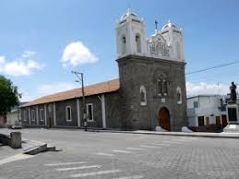
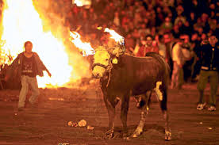
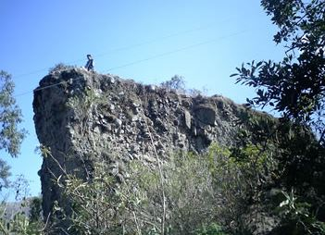
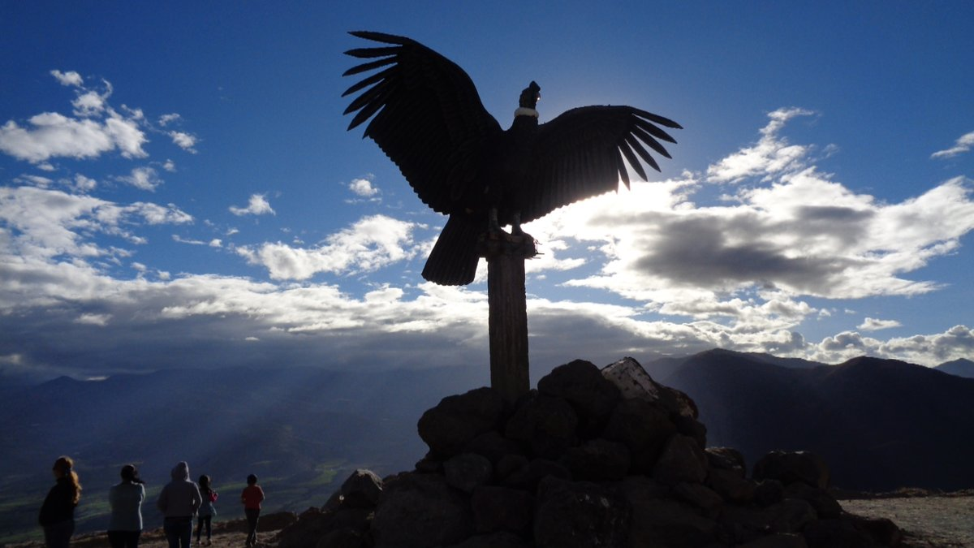
Lista de Atractivos Turísticos
Grupo artesanal Esperanza Negra
Complejo Eco-turístico UYAMA
Santuario Virgen de la Caridad
Novillo De Bombas
Monumento a la Chamiza
Monumento al Novillo
Piedra Chugchurrumi
Mirador Juan Montalvo
Virgen de la roca
Artesanías Raíces Negras

Slide 9
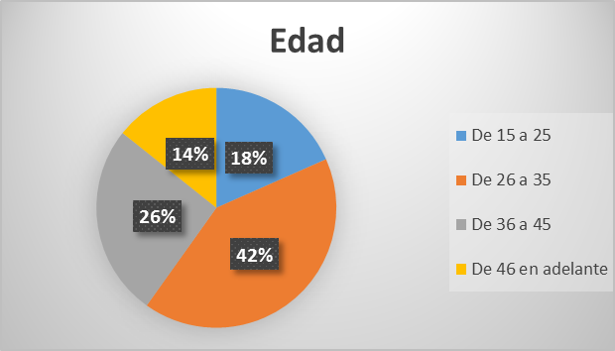
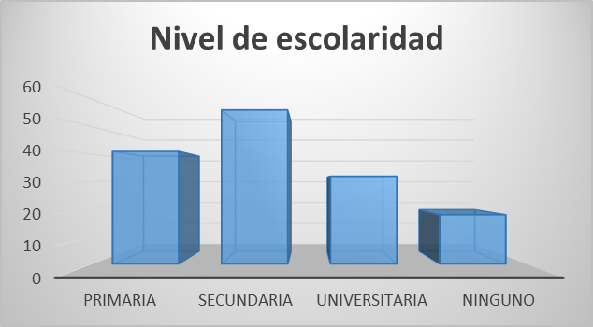
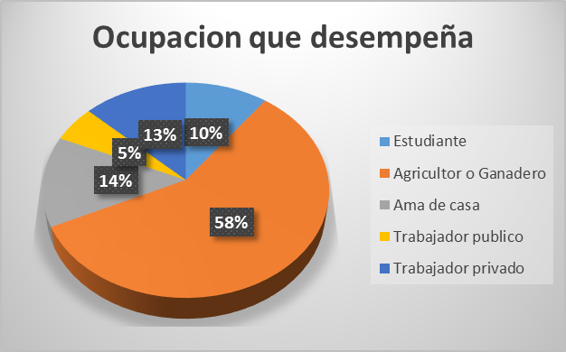
RESULTADOS DE LAS ENCUESTAS DIRIGIDA A POBLADORES DEL CANTÓN MIRA
Análisis:
Del 100% de la muestra que se tomó de la población para ser encuestada 61% fue de un género femenino, de las cuales las edades que más proporción tuvieron fueron de los rango de 26 a 35 años con un 42% y las de 36 a 45 con un 26%. Así también se puede observar que le nivel de escolaridad de mayor predominio es el de secundaria con un 38% seguido de un 28% con nivel de primaria y apenas solo un 22% tiene una instrucción universitaria. Por últimos en la última gráfica se puede ver que al ocupación que más desarrollo tiene en el cantón es la de agricultura o ganadería con un 58% y el resto se reparte en trabajo de ama de casa, trabajador privado, estudiante y trabajador público con 14%, 13%, 10% y 5% respectivamente.

Slide 10
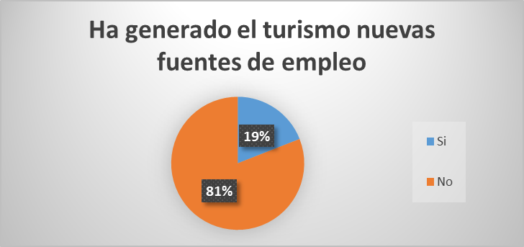
Análisis:
En cuanto a la percepción que tiene la población hacia la gestión realizada por parte del GAD para fomentar el turismo en el cantón se puede observar una tendencia notoria a que esta gestión ha sido muy baja ya que el 58% piensa que es mala y un 19% regular, dejando así un 23% que piensa que es entre buena y excelente. Por consecuencia también lo que refleja la gráfica de generación de trabajo por parte del turismo que el 81% cree que no hay nuevas fuentes de empleo en este campo.

Slide 11
Análisis:
En lo que se refiere a invertir en un emprendimiento turístico hay una buena respuesta por parte de la población ya que un 81% de las personas encuestadas tiene un interés entre medio y alto para invertir y un 19% quieres mantenerse en el trabajo tradicional de la agricultura o en el trabajo fijo que ya tienen.
De ese 81% que tiene interés, el 37% invertiría en lo que se refiere a turismo cultural por los atractivos con los que cuenta el cantón, un 33% le gustaría poner algo de turismo de aventura por las facilidades que da los diferentes lugares, un 12% acoplaría sus terrenos para el ecoturismo y un 11% pondría otro tipo de negocio turístico en lo cual abarca alojamientos o alimentos y bebidas.

Slide 12
Análisis:
En cuanto a capacitaciones referentes a temas turísticos el 87% de los encuestados no ha escuchado o ha recibido una invitación para participar de estas. Mientras que el 13% restante que si ha asistido a estas charlas o talleres son funcionarios en cargos públicos que comentaros que los temas que se han impartido son referentes a turismo ecológico, protección de áreas verdes, etnoturismo y conservación del patrimonio cultural.

Slide 13
RESULTADOS DE LAS ENCUESTAS DIRIGIDA A LOS PRESTADORES DE SERVICIOS TURISTICOS EN EL CANTÓN MIRA
Análisis:
Por su parte en la encuesta dirigida a los prestadores de servicios turísticos solo se encontraron 17 establecimientos que cumplían con los parámetros para ser considerados en esta encuesta. Entre estos 10 de sus propietarios fueron de género femenino y 7 de género masculino, y de los cuales podemos observar que 8 de estas personas se encuentran en el rango de 46 años en adelante ya que tiene una largo tiempo de trayectoria y estos establecimientos son de su propiedad, a su vez 5 personas tiene su establecimiento en conformación con su familia y 4 trabajan en un establecimiento privado.

Slide 14
Análisis:
El tipo de servicio que brindan los prestadores turísticos en el cantón Mira son básicamente el de Alimentos y Bebidas y el de Alojamiento con 11 y 6 establecimientos respectivamente, ya que no existen ni agencias de viajes, servicios de información turística (ITUR), guianza o transporte turístico que este registrado.
Entre estos 17 establecimientos un 75% tiene más de 7 años en la actividad y el otro 25% está entre el 1 y 6 años de actividad.

Slide 15
Análisis:
En su mayoría el medio de promoción que prefieren los propietarios de los establecimientos turísticos son las redes sociales (10 establecimientos), seguidos de los que ya por tener una página Web (4 establecimientos) prefieren darle su uso y complementarlo con las redes sociales, los que prefieren promocionar por radio (3 establecimientos) son paraderos que ponen su anuncio en radios locales o provinciales.

Slide 16
Análisis:
Con lo que respecta a apoyo de algún medio privado o público ninguno de estos establecimientos no cuenta con lo mencionado. Así como tampoco se les ha brindado alguna invitación para formar parte de capacitaciones que sean impartidas por el GAD cantonal de Mira.

Slide 17
Conclusiones:
Al término de esta investigación se ha podido dar cuenta que la gestión que realiza el departamento del GAD del cantón Mira para fomentar el turismo tanto de los atractivos naturales y culturales como del incentivo para que los pobladores emprendan proyectos turísticos es muy baja; ya sea esta por diferentes motivos como: la falta de presupuesto para desarrollo de proyectos turísticos, el poco interés de los pobladores para incluirse en temas turísticos, el poco mantenimiento de los atractivos con los que cuenta la localidad o el inventario desactualizado de la categorización de los atractivos naturales y culturales.
Si bien el GAD cantonal ha reformado su estructura organizacional para el periodo 2014 – 2019 y tiene un formato para la inclusión del turismo, actualmente no cuenta con un plan de desarrollo turístico ya que esta recién en desarrollo el levantamiento de información para definir bien sus atractivos y ver cuáles son los principales hacer potencializados.
Al momento Mira cuenta con varios atractivos naturales y culturales los cuales el GAD puede promocionar para la atracción de turistas a su localidad, pero si se quiere afianzar un producto turístico se lo debería hacer la práctica del deporte extremo del Parapente el cual tiene mucha acogida de turistas locales y nacionales, así como también se debería potencializar una ruta por los miradores que recorren este cantón y en especial el del mirador del Cóndor.
Una vez finalizada esta investigación y con los datos recabados tanto en la entrevista como en las dos tipos de entrevista que realizamos, se pude dar cuenta que la gestión realizada por el GAD cantonal de Mira es muy baja si no es por decir escasa. Ya que no se ha visto una mejoría ni en el mantenimiento de los atractivos ni en el impulso para los pobladores a que se interesen en el turismo.

Slide 18
Recomendaciones
Por parte del GAD se debería tratar de incentivar de a poco a la población en temas turísticos, ya que si bien la agricultura es su principal actividad económica no está de más solo depender ella si no también implantar nuevas opciones que a las personas les pueda ser útil.
Es necesario principalmente realizar un inventario de los atractivos turísticos que cuenten con los parámetros para serlo, para así poder formar rutas turísticas a lo largo de todo el cantón. Ya que es por lo notado en la investigación se quiere elevar a atractivo turístico a lo que es tan solo un recurso natural.
En cuanto a la difusión de los atractivos, me enfocaría en su principal atractivos que es el Novillo de bombas y La Virgen de la Caridad, complementándolos con los proyectos a futuro que tienen que son el parapente y el avistamiento de cóndores. Se debería realizar un marketing a través de redes sociales que es el medio más favorable para llegar a nivel nacional y más barato para realizar una publicidad

Slide 19
Propuesta
Realizar un plan de marketing para dar a conocer los atractivos de mira
Creación de una ruta turísticas
Implementar señalética en los atractivos turístico del cantón

